Slide 1
无线与移动网络技术
知识梳理

Slide 2
无线网络的协议层次特点
无线网络协议体系结构也基于分层。但不同类型的无线网络关注的协议层次不同。WLAN一般无路由问题，不制定网络层协议，采用传统IP协议。鉴于共享访问介质问题，MAC层协议是许多无线网络关注重点。无线频谱管理复杂性，使物理层协议成为重点。MANET路由问题，其关注网络层协议。
无线网络和有线网络特点不同，决定二者传输机制和协议设计不同。有线网络当发送方检测到丢包发生时，一般认为网络拥塞，降低发送速率。而无线网络出现丢包，发送方可尽力重发。许多无线网络需对传统网络协议进行改进。
无线网络目标是提供更便捷的通信服务，应用层协议并非重点，解决了无线网络连接和可靠性，各种应用都可直接使用无线网络。

Slide 3
分类及标准
无线个域网(WPAN)，IEEE802.15， 通过短距离无线电，连接PC各部件如显示器、键盘和鼠标等。典型蓝牙技术，可将这些部件，或手机、相机、耳机、音箱、扫描仪、打印机等其它外设连接到PC。
无线局域网(WLAN) ，IEEE802.11，分两大类：固定基础设施——预先建立且能覆盖一定范围的固定基站；无固定基础设施——自组织网络(Ad hoc Network)，移动自组织网络简称MANET。
无线城域网，IEEEE 802.16为代表，得到迅速发展。单个基站覆盖范围可达几十公里，传输速率接近无线局域网，移动性、高效切换等功能特点。
无线广域网，IEEE802.20，卫星网络，堪称最大的无线广域网。

Slide 4
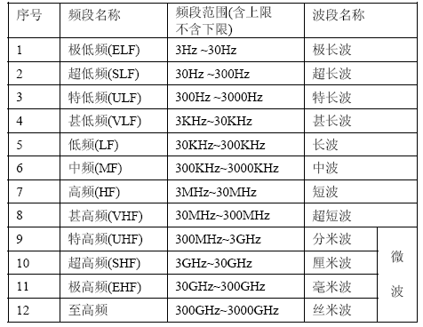
常见频段频率
国际上将无线电波频谱划分为12个频段，通常的无线电通信只使用其中第4~12频段。

Slide 5
ISM频段
ITU规定ISM(Industrial Scientific Medical，工业科学医疗)频段，开放给三类机构使用，无需许可证授权，可免费使用。
ISM频段各国规定不一：美国为902-928MHz、2.4-2.4835GHz和5.725-5.850GHz，其中2.4GHz频段为各国通用。欧洲的ISM低频段为868MHz和433MHz。使用需遵守一定发射功率(<1W)，不要干扰其它频段。许多无线网络工作于ISM频段。
2.4GHz频段为各国共同的ISM频段。因此无线局域网、蓝牙、ZigBee等无线网络，均可工作在2.4GHz频段上。

Slide 6
损耗及产生损耗的因素
损耗会使接收到的信号不完全等同于初始信号。模拟信号引发的随机改动降低了信号质量，数字信号损耗会导致数据的位差错。
无线通信中的传输过程中的损耗主要包括以下六种：
1. 衰减和衰减失真；
2. 自由空间损耗；
3. 噪声；
4. 大气吸收；
5. 多径；
6. 折射。

Slide 7
衰落及多径
衰落是指因传输介质或路径改变引起的接收信号功率随时间而变化。
多径传播的机制分为3种：反射、衍射和散射。
电磁波遇到相对该信号波长更大表面时会反射。假设靠近移动单元的一个地面反射波被接收，由于地面反射波在反射后有一个180°相移，地面波和直线波可能趋于抵消，产生较大损耗。如移动天线高度低于建筑物，会发生多径干扰，反射波可能干扰接收方。
无线电波到达难以穿透的物体边界且波长小于物体尺寸，会发生衍射。波以此边界作为源向不同方向传播。即使没有来自发送方的无障碍直线波，但信号仍可被接收。
散射发生在障碍物尺寸约等于信号波长或略小时。一个输入信号会散射为几路弱输出信号。蜂窝通信中，路灯柱、交通标志等引起散射。

Slide 8
衰落类型
移动通信衰落效果分为快衰落和慢衰落。
移动台附近的散射体产生的多径传播信号在接收端相叠加，引起信号强度急剧变化，曲线的瞬时值呈快速变化，称快衰落，其变化率比慢衰落快。
由于移动台的不断运动，电波传播路径地形地貌是不断变化的，因而局部中值也是不断变化的，造成的衰落比多径效应引起的快衰落要慢得多，这种信号强度曲线的中值呈现慢速变化，称为慢衰落（阴影衰落或对数正态衰落）。
衰落效果可分为平面衰落和选择性衰落。

Slide 9
常用调制方式
脉冲调制：用脉冲序列作为载波。 ①脉幅调制(PAM)。用调制信号控制脉冲序列的幅度，使其在均值上下随调制信号的瞬值变化。 ②脉宽调制(PDM)。用调制信号控制脉冲序列的宽度，使单脉冲持续时间与调制信号值成比例。 ③脉位调制(PPM)。用调制信号控制脉冲序列的相对位置，使各脉冲的相对位置随调制信号变化。 ④脉码调制(PCM)。采样、量化、编码。 ⑤脉频调制(PFM)。用调制信号控制脉冲重复频率，使其频率随调制信号变化。

Slide 10
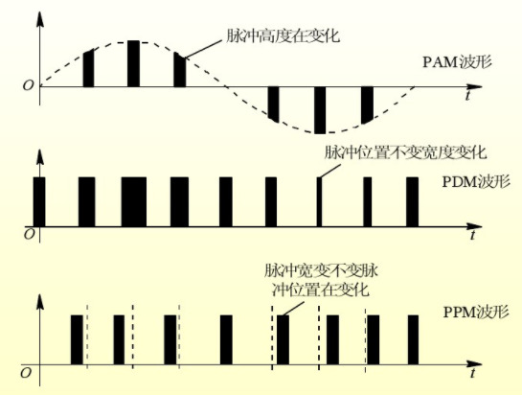
PAM、PDM和PPM

Slide 11
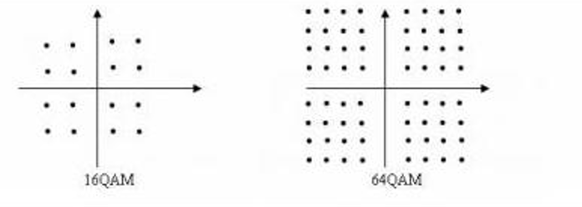
QAM
正交调幅QAM：同时以载波信号幅度和相位来代表不同的比特编码，将多进制与正交载波相结合，进一步提高频带利用率。

Slide 12
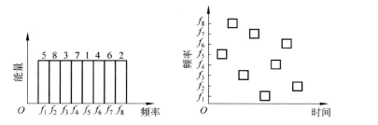
跳频扩频(Frequency Hopping SS，FHSS)
跳频扩频是用一定的扩频码序列进行选择的多频率频移键控调制，载波频率不断跳变。发送方看似以随机的无线电频率序列广播信息，并以固定间隔从一频率跳至另一频率。
接收方接收时也同步跳转频率。窃听者只能听到无法识别的杂音，即使试图在某一频率干扰，也只能影响有限几位信号。
图中为8个信道分配了跳频信号，载波频率的间隙及每个信道带宽对应输入信号带宽。所使用的信道顺序由一个扩频码来指示，收发器使用相同代码调入某一信道序列。

Slide 13
直接序列扩频(Direct Sequence SS，DSSS)
直扩使用高码率扩频码序列在发送方直接扩展信号频谱，接收方用相同扩频码序列解扩，把频谱拓宽的扩频信号还原成原始信息。
原始信号中每一位在传输中以多个码片表示，即使用扩展编码。这种扩展编码能将信号扩展至更宽的频带范围上，该频带范围与使用码片位数成正比。

Slide 14
复用和多址
两点间信道中同时传输互不干扰多个信号称“信道复用”，而多点间实现互不干扰多边通信称“多址接入”。
复用技术：
1、目的是让多个信息源共同使用同一个物理资源（比如一条物理通道），并且互不干扰；
2、这里的复用是指“多个共同使用”的意思；
3、分类：频分复用（FDM）、时分复用（TDM）、码分复用（CDM）、空分复用（SDM）；
多址技术：
1、目的是用来区分不同用户的一种技术。
2、为了让用户的地址之间互不干扰，地址之间必须满足相互正交；
3、分类：频分多址（FDMA）、时分多址（TDMA）、码分多址（CDMA）、空分多址（SDMA）、正交频分多址（OFDMA）等

Slide 15
复用和多址的关系
1、复用要做的工作也很容易理解，就是让多个信息源发出的信号在同一物理or逻辑信道上不要发生冲突，和平共处，共同分享信道资源，并安全到达目的地；
2、多址的“址”在移动通信中是指用户临时占用的信道，多址就是要给用户动态分配一种地址资源——信道，当然这种分配只是临时的；
3、多址技术是要根据不同的“址”来区分用户；复用是要给用户一个利用资源的方式。一句话“复用针对资源，多址针对用户”。
4、另外，多址需要用复用来实现。
eg：TDMA中，不同的用户，只有复用了不同的时域资源，才能通过不同的“时隙”来区分不同的用户，而这里的“时隙”也就是用户的“址”。

Slide 16
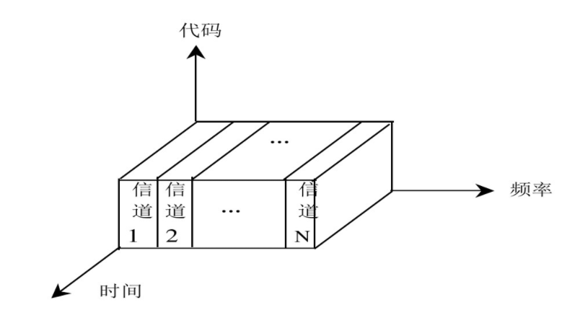
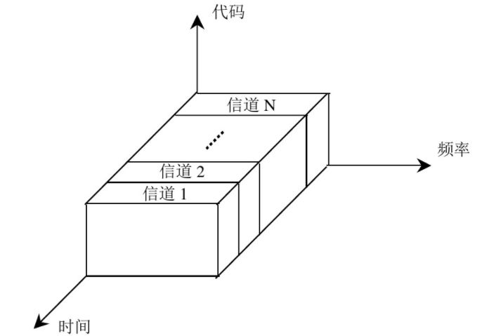
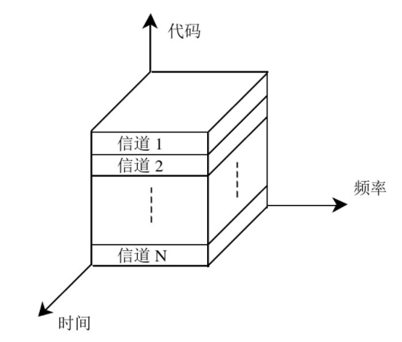
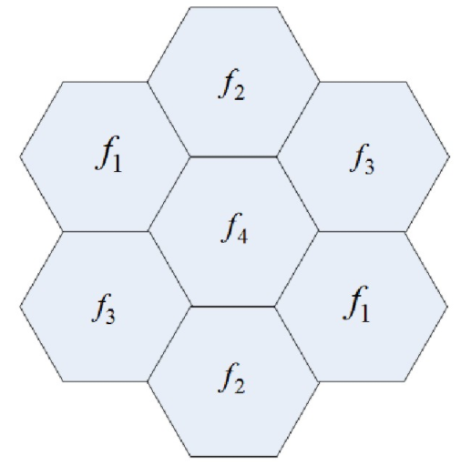

Slide 17
天线分集技术
衰落效应影响通信质量。加大发射功率、增加天线尺寸和高度等方法并不现实，且会干扰。分集技术在若干支路上接收彼此相关性很小的同一数据信号，然后合并输出，可在接收方降低深衰落概率。采用分集接收减轻衰落影响，获得分集增益，提高接收灵敏度。
分集通过多信道(时间、空间、频率)接收到载有相同信息的多个副本，各信道传输特性不同，各副本衰落相关性较小，同时出现深衰落概率较小，可提高接收性能。
分集特点：分散传输，接收机能获得多个独立携带同一信息的衰落信号；集中处理，接收机将收到的多个独立衰落信号合并，以降低衰落影响。
分集技术包括空间分集、时间分集、频率分集、极化分集等。

Slide 18
天线分集技术
空间分集。利用场强随空间的随机变化实现。 空间距离越大，多径传播差异越大，接收场强的相关性就越小。 接收端通过几副天线接收信号，合成或选择其中最佳者。
时间分集。将同一信号在不同时间多次重发。每次重发衰落独立统计，实现抗时间选择性衰落。
频率分集。采用两个及以上具有一定频率间隔的微波频率，同时发送和接收同一信息，然后选择或者合成，实现抗频率选择性衰落。
极化分集。利用两副在同一地点且极化方向正交的天线发出信号呈现出不相关的衰落特性，接收方分别使用垂直和水平极化天线获得两路衰落特定不相关的信号。

Slide 19
智能天线技术
传统天线电磁波辐射大，电磁污染重，智能天线能有效降低辐射。智能天线是指基站双向天线，能够获取基站和移动终端间链路方向特性。
（1）多波束天线，利用多并行波束覆盖整个用户区，各波束指向固定。用户移动时，基站在不同波束中选择，使接收信号最强。特点为结构简单、无须判定用户信号到达方向，但不能实现最佳接收。
（2）自适应天线阵列，采用4~16天线阵元结构，阵元间距为半个波长。阵元分布方式有直线型、圆环型和平面型。能识别用户信号的到达方向，在此方向形成天线主波束，而在干扰方向形成零陷抑制干扰。

Slide 20
WLAN两个典型标准
IEEE802.11：IEEE 802.11工作组提出，包括多个子标准如目前常见的IEEE 802.11g/n等。 IEEE802.11g工作于2.4GHz，采用补码键控(CCK)、OFDM、分组二进制卷积码(PBCC)等技术，提供54Mbps速率。 IEEE 802.11n进一步使用MIMO和OFDM等，速率提升至300M甚至600Mbps。
IEEE802.11ac最高速率可以达到6.77Gbps。 WiFi是IEEE802.11的商业名称。
HiperLAN由欧洲ETSI开发，包括HiperLAN1、HiperLAN2、室内无线骨干网HiperLink、室外接入有线基础设施HiperAccess 4种标准。HiperLAN为实现高速无线连接、减少无线技术复杂性，采用移动通信广泛使用的高斯最小频移键控调制。
20

Slide 21

隐蔽节点问题
A 的作用范围
C 的作用范围
A
B
C
D
当 A 和 C 检测不到无线信号时，都以为 B 是空闲的，
因而都向 B 发送数据，结果发生碰撞。

Slide 22
无线局域网的组成
WLAN由站、无线介质、无线接入点或基站、分布式系统等组成。
站(STA)：也称主机或终端，是WLAN基本组成单元。 站作为客户端，是具备无线网络接口的计算机设备，包括终端用户设备、无线网络接口和网络软件三部分。 站按移动性分为固定站、半移动站和移动站。 WLAN能覆盖的区域范围称为服务区(SA)，移动站的无线收发信机及地理环境确定的通信覆盖区域称基本服务区(BSA)或小区(Cell)，是网络最小单元。一个BSA内相互联系、相互通信的一组主机组成了基本服务集(BSS)。
无线介质(WM)：WLAN中站或AP间通信传输介质，空气是无线电波和红外线传播的良好介质。
22

Slide 23
基础架构集中式的特点
基础架构集中式缺点：
（1）基础架构BSS可靠性较差，如AP故障或遭破坏，整个BSS就会瘫痪。
（2）中心站AP复杂度较大，成本也较高。
（3）某个站想与另一站通信，须经源站→AP→目标站的两跳过程，由AP转接。占用链路，增加了传输时延。
与两站直接通信相比，具有以下优点： （1）AP范围内，各站间距离无限制，站点布局受环境限制较小。 （2）由于各站不需保持邻居关系，路由和物理层实现复杂度较低。 （3）业务量增大时网络吞吐和时延性能恶化并不剧烈。 （4）AP对BSS内站点进行同步/移动/节能管理，可控性好。 （5）为接入DS或骨干网提供逻辑接入点，可伸缩性较强。通过增加AP数量或改变AP位置，可将单区的BSS扩展为多区的ESS。

Slide 24
认证和关联服务之间的关系
对于通过WM（无线介质）进行直接通信的STA均有认证状态（未认证/已认证）和关联状态（未关联/已关联）两个状态变量。
这两个变量为每个远端STA建立了三种本地状态：
状态1：初始启动状态，未认证，未关联；
状态2：已认证，未关联；
状态3：已认证，已关联。

Slide 25
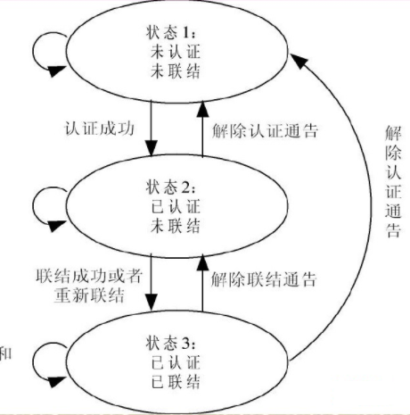
状态变量与业务之间的关系

Slide 26
802.11 MAC层
无争用服务（选用）
争用服务
（必须实现）
点协调功能 PCF
(Point Coordination Function)
MAC 层
分布协调功能 DCF
(Distributed Coordination Function)
(CSMA/CA)
物理层

Slide 27
帧间间隔
为避免冲突，MAC子层规定所有站完成发送后必须等待一个短时间(继续监听)才能发送下一帧，该时间称为帧间间隔(InterFrame Space，IFS)。
帧间间隔时间长度：SIFS<PIFS<DIFS <EIFS
SIFS (Short IFS)：最小IFS，最高优先级。一些特殊帧要求使用SIFS访问介质，如应答帧(ACK)、清除发送帧(CTS)、MAC服务数据单元(MSDU)的非头分段、被轮询到的站回应帧等。
PIFS (PCF IFS)。SIFS和时隙时间之和，AP在无竞争期开始时获得介质访问权的时间间隔，即AP总比普通节点具有更高的访问信道的优先级。
DIFS (DCF IFS)。SIFS和两倍时隙时间之和，工作在DCF模式的终端通过载波监听到介质空闲超过DIFS，且本终端随机退避结束，可立即发送。
EIFS (Extended IFS)。ACK帧传输时间和SIFS、DIFS的时间之和，前一帧出错，发送节点延迟EIFS时间后再发送下一帧。EIFS期内收到正确帧将使该站重新同步并结束EIFS，进入正常介质访问状态。

Slide 28
CSMA/CA
在CSMA/CA方式中，当检测到信道空闲期间大于某一IFS后立即开始发送帧，否则延迟发送直到检测到IFS，然后选择退避时间进入退避，结束后重新上述过程。
基础是载波侦听：虚拟载波侦听(VCS)和物理载波侦听(PCS) 。
物理载波侦听PCS是一个由物理层向MAC层发送警报信号的机制，以表明目前是否有信号被侦听到。
虚拟载波侦听VCS依靠网络分配向量NAV。NAV提供给其它站关于信道需被某个站点占用的时间信息。
结合VCS和PCS机制，MAC层可使用冲突避免机制。发送数据前先进行VCS，然后再经过一个DIFS后发送数据。

Slide 29
媒体空闲
DIFS
时间
源站
发送第 1 帧
有帧要发送
ACK
ACK
时间
目的站
SIFS
DIFS
争用窗口
NAV（媒体忙）
发送下一 帧
时间
其他站
等待重试时间
有帧要发送
推迟接入
虚拟载波监听(Virtual Carrier Sense)的机制是让源站将它要占用信道的时间（包括目的站发回确认帧所需的时间）通知给所有其他站，以便使其他所有站在这一段时间都停止发送数据。
这样就大大减少了碰撞的机会。
“虚拟载波监听”是表示其他站并没有监听信道，而是由于其他站收到了“源站的通知”才不发送数据。

Slide 30
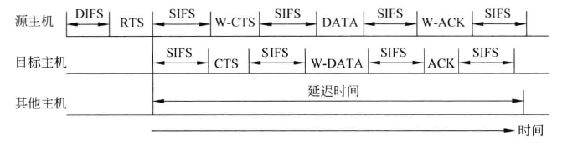
RTS/CTS
为解决隐藏节点问题，IEEE802.11提供了RTS/CTS机制，四次握手RTS/CTS
(1)站A要向站B发送数据，A先向B发送RTS信号，表明自己准备向B发送数据。 (2)B收到RTS后，向周围广播CTS信号，表明准备接收。 (3)A可发送数据，其余站暂处于静止态。 (4)B接收完数据后，即向周围广播ACK帧。所有站又开始监听信道，新一轮信道竞争。

Slide 31
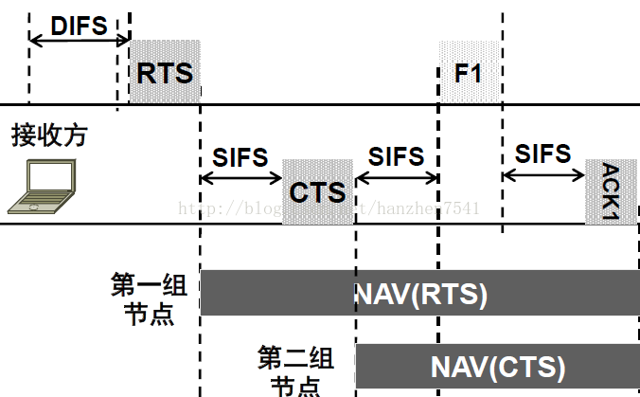
上面是发送方，下面是接受方。第一组节点是发送方周围的节点，它们从接收到RTS之后就开始静默，直到接收到ACK. 第二组节点是接受方周围的节点，它们收到CTS之后也开始静默，直到接收到ACK

Slide 32
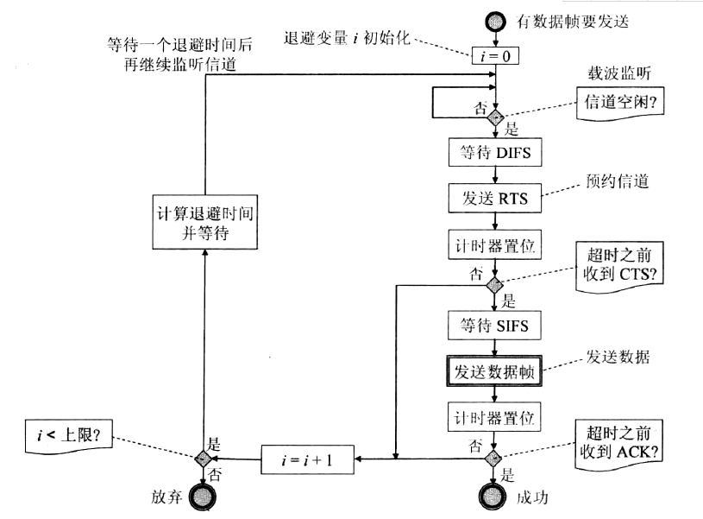
带有RTS/CTS机制的CSMA/CA

Slide 33
802.11e 增强分布式通道存取(EDCA)
针对实时多媒体业务，IEEE802.11e对MAC协议改进，支持QoS要求的应用。设置优先级，既保证大带宽应用通信质量，又能向下兼容IEEE 802.11。
EDCA把数据流按设备不同分成8类，定义8个队列访问类别（AC），其优先级不同。优先级越高，等待时延越小。另外，通过设置竞争窗口，首先到0的设备发送数据。EDCA特点如下：

Slide 34
帧聚合
传统802.11标准中，MAC数据单元MSDU，加上MAC首部和帧校验等，构成物理层PSDU，再加上PLCP前缀等，构成物理层协议数据单元PPDU，然后发送等待ACK。
802.11n采用帧聚合机制，分为MSDU（A-MSDU）和MPDU（A-MPDU）聚合。前者为多个MSDU聚合为一个A-MSDU，再封装为一个MPDU（MAC层协议数据单元）；后者是多个MPDU聚合成一个A-MPDU，再加上PLCP前缀和头部形成PPDU。接收地址和优先级相同的单播帧，只用一个帧头，减少ACK帧数量，降低负荷，提高效率。
802.11ac中对帧聚合进行了加强（A-MPDU：802.11n为64KB，802.11ac为1MB），为必选项，每个帧都必须是A-MPUD帧。

Slide 35
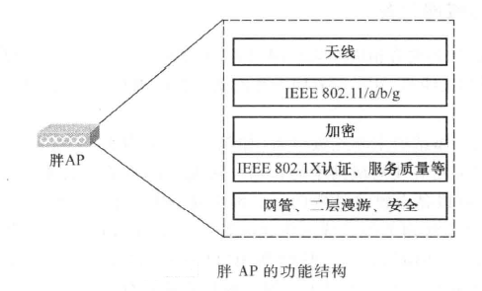
胖AP
胖AP也叫FAT AP，除了作为一个接入点所应具备的物理层功能之外，还集成了众多的无线局域网管理功能以及其它应用层功能，如用户数据加密、用户认证、二层漫游、服务质量、网络管理等。

Slide 36
瘦AP
瘦AP也叫FIT AP或轻量级AP。在使用瘦AP的无线网络解决方案中，通常还包括了无线控制器设备。
瘦AP只是简单提供了IEEE802.11报文的加解密和物理层功能，并接受无线控制器的管理。
一个无线控制器可以控制和管理多个瘦AP。
无线控制器不仅承担无线网络的接入控制、转发和统计、漫游管理、安全控制功能，还提供对AP的配置与监控功能。

Slide 37
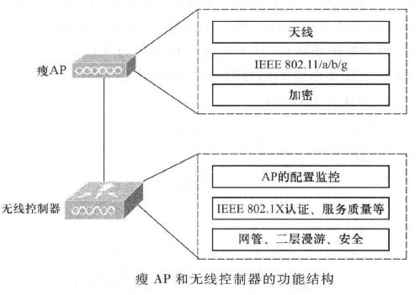
瘦AP和无线控制器的功能结构
瘦AP与无线控制器之间通过隧道方式进行通信，之间可以跨越第二层和第三层进行连接。正是通过将安全认证、漫游切换和动态秘钥管理等诸多的管理功能从AP中分离出来，并上移和集中至无线控制器，才使AP得到瘦身。

Slide 38
WLAN测量的参数和步骤
无线分组测量的步骤：
(1)嗅探，搜索和记录所有无线传输帧。网卡处于监控(混杂)模式。嗅探器生成事件日志。 (2)归并，生成精确的分组记录。单个嗅探器监控所有信道并不可行，需要通过使用多个嗅探器进行记录，之后将各自独立的记录进行同步，建立所有帧的传输记录。 (3)处理，对分组记录进行实际过滤处理。删除无关分组，解析相关参数，通过各种计算以向用户呈现结果。

Slide 39
无线城域网概述
WMAN是以无线方式构建城域网，提供高速互联网接入，为满足宽带无线接入的市场需求，解决城域网最后一公里接入问题，代替电缆、xDSL、光纤等。
以IEEE802.16标准为基础的无线城域网，覆盖范围达几十公里，传输速率高，提供灵活、经济、高效的固定和移动宽带无线接入方式。
IEEE802.16，也称WiMax(World wide Interoperability for Microwave Access，全球微波接入互操作性)。WiMax能达30M~100Mbps或更高速率，移动性优于WiFi。
WMAN具有较完备的QoS机制，可提供实时和非实时不同速率要求的数据传输服务。
WMAN标准由两大组织承担：IEEE802.16工作组和欧洲的ETSI负责的HiperAccess。

Slide 40
无线广域网概述
WWAN进一步扩展了无线网络范围，覆盖范围更大，提供方便和灵活的无线接入。用户能使用笔记本PC、智能手机等移动设备在覆盖范围内灵活接入网络，进而访问因特网。传输速率低于WiFi、WiMax等。
典型WWAN如卫星通信网络、移动通信(2G/3G/4G)等系统。卫星通信网络堪称范围最大的WWAN。而移动通信网络覆盖范围广，涵盖了地球大面积的有人居住区域，也可列入无线广域网的范围。
全球移动通信网络采用两大技术：GSM和CDMA。随着技术逐步向4G/5G等技术演进，实现更高数据速率，满足更高性能需求。

Slide 41
WiMax系统组成
WiMax网络可在需牌照或公用无线频段运行。在授权频段运行时可使用更多频宽、时段和更强功率。WiFi传输功率在1~100毫瓦之间。WiMax系统的传输功率可达100千瓦。
WiMax系统通常由两部分组成：
①WiMax发射塔，与移动通信发射塔相似，单台WiMax发射塔可覆盖面积多达数千平方公里。发射塔用有线链路连接因特网，也可用视距微波连接另一个发射塔。 ②WiMax接收机，接收机和天线可以是一个小盒子或一张PCMCIA卡，也可内置笔记本PC中。

Slide 42
WiMax的视距和非视距服务
WiMax可以提供两种形式的无线服务：
（1）非视距服务。WiMax使用较低频率范围(2~11GHz)。较低波长传输不易受物理干扰，传输可衍射、弯曲或绕过障碍物。
（2）视距服务。安装在屋顶或电杆上的固定抛物面天线和发射塔通过视距连接。这种类型功率更大、更稳定、误码更少。使用较高频率，可达66GHz。
非视距服务范围半径约6~10km，视距型服务范围半径可达50km。

Slide 43
移动WiMax链路层切换
允许移动站(MS)、基站(BS)和骨干网发起和优化切换，支持各种如蜂窝内和蜂窝间、扇区内和扇区间、层间、系统内和系统间等切换。
3类链路层切换：硬切换(Hard Handover，HHO)、宏分集切换(Macro-Diversity Handover，MDHO)和快速基站切换(Fast Base Station Switching，FBSS)，HHO默认，另两种可选。

Slide 44
硬切换和软切换
链路层切换中，HHO为先中断再切换，即MS先与SBS断开连接，再与TBS连接，过程中会有连接空白，该种切换称为硬切换。
MDHO和FBSS采用软切换，即先连接TBS，再与SBS断开连接，过程中无连接空白。软切换具有无缝和快速的特性。

Slide 45
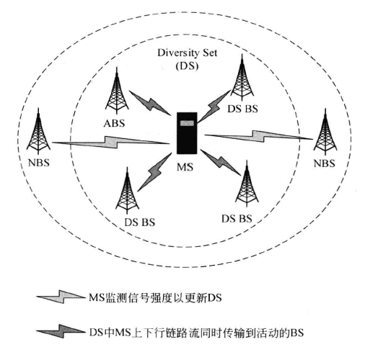
移动WiMax宏分集切换（MDHO）
宏分集是指移动台同时与两个或两个以上的基站保持联系，从而增强接收信号质量。
宏分集切换中，基站和移动站都保持一个列表，这个列表中保留切换过程中与移动站联系的基站，这个列表就称为分集站。列表中，信号强度最强的称为锚基站。
在MDHO中，每个MS同时和DS中所有的BS通信。

Slide 46
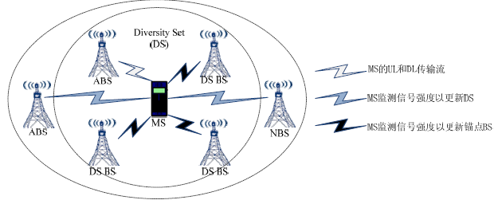
移动WiMax快速基站切换（FBSS）
在FBSS中，MS在上/下行链路中只和ABS进行通信。
MS不断监测邻居BS的信号强度，更新DS和ABS。

Slide 47
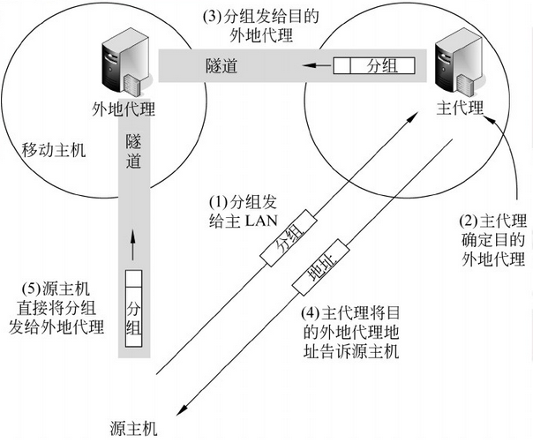

Slide 48
MANET中，每个节点既可作为主机，也可作为中间路由设备。
节点作为主机，可运行相关应用程序，以获取或处理数据；
节点作为路由器，需运行相关路由协议，进行路由发现、路由维护等常见操作，对收到的并非发给自身的分组予以转发。
多跳意味着通信的原宿主机可能不在彼此直接的通信范围，这时就需要中间节点进行转发，也就是路由。
48

Slide 49
MANET的拓扑结构
MANET的拓扑结构可分两种：对等式结构和分级结构。
簇
内部节点
簇头
网关节点
MANET的对等式结构
MANET的单频分级结构
49

Slide 50
分级结构
分级结构网络分单频分级和多频分级
单频分级中所有节点使用同一频率通信，为实现簇头间通信，需要网关节点支持。
多频分级网络中，不同级采用不同通信频率。低级节点通信范围小，高级节点通信范围大。
优点是：簇成员的功能较简单，不需维护复杂的路由信息，有效的减少了网络中路由控制信息的数量；较高的系统吞吐量，节点定位简单。
缺点是：维护分级结构需要节点执行簇头选举算法，簇头节点可能会成为网络的瓶颈；分级结构的网管系统会更加复杂。
50

Slide 51
对等式结构
所有节点完全对等，结构相对简单。源节点与目标节点通信时存在多条路径，理论上不存在瓶颈，健壮性好，相对比较安全。
缺点是可扩充性略差，为维护路由的动态变化，维护开销呈指数增加。
当网络规模较小的时候，可以采用简单的平面式结构；
当网络规模较大时，应该采用分级结构。
51

Slide 52
主动路由
主动路由，也称为表驱动路由，基本思想如下：
（1）每个节点与其它节点交换信息，根据拓扑交换信息构建本节点路由表；
（2）节点间定期交换路由更新信息，维护更新路由表；
（3）节点查找自身路由表来确定从源到目标的路由。
主动路由协议中，虽能很快确定路由，但需较大系统开销。即使没有数据流量通过这些路由，仍需连续不断维护路由。

Slide 53
被动路由
被动路由基本思想如下：
（1）数据包发送时需确定一条从源至目标的路由，向目标节点发送路由请求；
（2）节点无预先建立路由表(全局信息) ，可能存在部分路由信息。
被动路由协议中，路由发现过程频繁，但和主动路由算法相比，路由消息控制开销更少，因此具更好可扩展性。但是，节点每次路由发现，都会增加路由整体时延。

Slide 54
地理位置路由
地理位置路由需要无线定位技术的辅助，节点会依据位置信息确定下一跳的节点，基本思想如下：
（1）源节点依据目标地理位置信息向目标发送信息；
（2）路由过程可使用位置信息来代替网络地址；
（3）发送方不必了解整个网络拓扑；
（4）假定每个节点知道自身位置，每个源也知道目标位置。 该算法有3个主要策略：单路径、多路径、洪泛。单路径是数据通过一条特定路由从原到宿。洪泛广播会产生大量的复制信息。多路径为两者折中，产生少量复制报文，原宿间会有多条不同的传输路由。
大多数单路径地理路由基于两种技术：贪心转发(Greedy Forwarding, GF) 和面路由，GF可能出现局部极小的问题，需恢复机制离开局部极小点。 地理位置信息能改善路由性能，减少网络系统开销，算法有不错的可扩展性和容错性。但无线定位技术存在误差，导致位置信息有时不太准确。这些前提假设在某些环境中不太现实。

Slide 55
DSDV路由及路由更新方法
DSDV路由表项包括：目标地址、到达目标节点的度量值(最小跳数)、去往目标节点的下一跳、目标节点相关序列号；
各节点周期性向邻居通告当前路由表，而非使用洪泛的方式来减少路由开销；
DSDV使用两类更新报文：完全转存(通告全部信息)、递增更新(仅通告更新信息)；
DSDV路由选择依据为序列号或度量值；节点对比更新信息和节点的路由表，选择序列号大的路由信息，保证到达目标节点的路由信息最新。序列号相等，选择度量值最佳(如最少跳数)的路由信息。
55

Slide 56
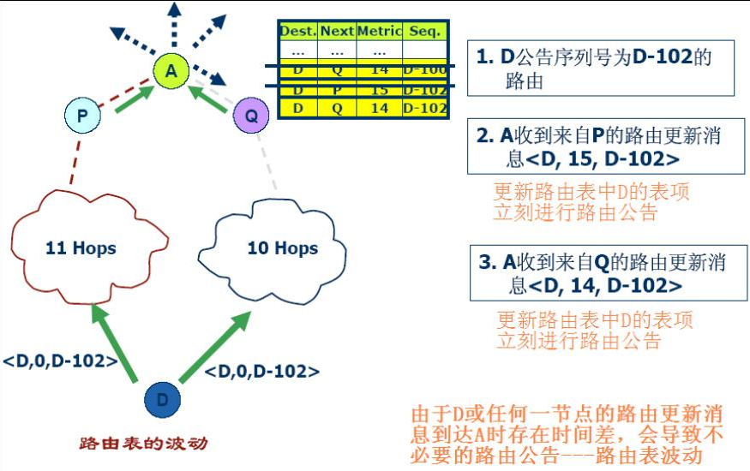
DSDV路由震荡抑制

Slide 57
DSDV路由震荡抑制
对于DSDV路由震荡抑制采用广播表的方式。广播表以目的节点地址为关键字，表项中设置一个“平均通告时间”字段，该字段是对该表项过去通告时间间隔的加权平均。当收到一个新的网络变化通告时，查询广播表相应表项的“平均通告时间字段”，再决定是否进行通告广播。
但是需要注意的是，收到度量值为无穷的通告时，不延迟，立即广播。

Slide 58
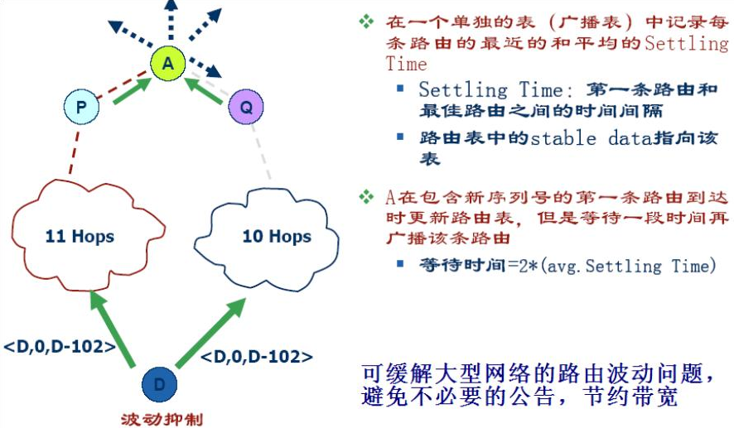
DSDV路由震荡抑制

Slide 59
AODV路由协议示例
AODV路由协议示例拓扑，需发现从A到G的路由
C
E
B
A
D
F
G
59

Slide 60
AODV路由协议示例
首先，A创建一个路由请求包（RREQ），广播给所有邻居节点。
C
E
B
RREQ
逆向路径
D
A
F
G
B接收RREQ并创建逆向路由
60

Slide 61
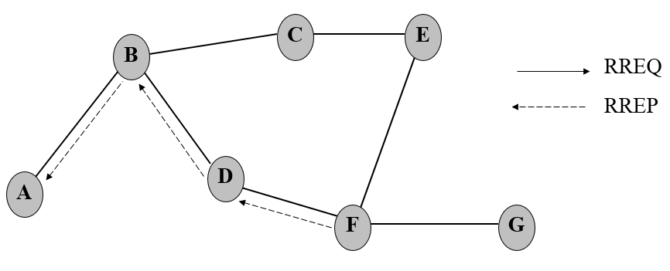
AODV路由协议示例
当RREQ到达F后，F发现有一条到G的路由，且其序号大于等于RREQ中的序号，则会构造一个路由响应包RREP并沿逆向路由单播给A。
G返回RREP给A
整个路由发现过程完成后，A可沿发现的路由发送数据。
61

Slide 62
AODV路由发现算法
源节点
应用层有数据发送请求，并且指向目的节点的路由有效，直接通过该路由发送数据包；
如果没有达到目的节点的有效路径，则产生RREQ广播帧，RREQ的序列号、ID字段加1，广播到网络中。
中间节点
如果中间节点路由表中记录的到目的节点路由有效，并且记录的目的节点序列号比RREQ中的目的节点序列号更新（大于或等于），则中间节点可以产生路由应答帧；
如果该中间节点不产生应答帧，更改RREQ中的目的节点序列号至当前最大，跳数字段加1，然后转发。
目的节点
目的节点的序列号加1；
产生RREP应答帧，然后单播发送至源节点。
62

Slide 63
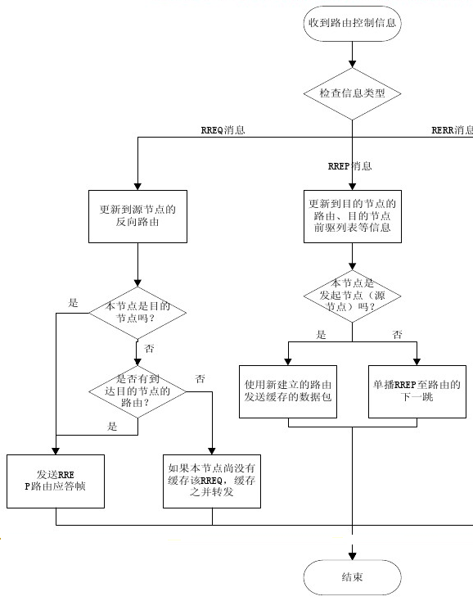
AODV路由控制流程图
63

Slide 64
AODV路由协议特点
（1）基于传统距离向量路由机制，算法简单清晰；
（2）使用目标序列号防止循环发生，解决了无穷计数问题，易于编程实现；
（3）支持中间主机回答，能使源主机快速获得路由，但可能会有过时路由；
（4）周期性广播报文，需要消耗一定的能量和网络带宽。
（5）通信过程对称，路由可逆，不支持单向路由。
64

Slide 65
DSR (动态源路由)协议
DSR（Dynamic Source Routing）
路由发现：
（1）当一个节点要发送分组给某一目的节点时，它首先会查看自己的路由缓存中是否已有现成的路由信息可以使用。如果存在一条到达目的节点的路由，并且其生存周期未到，则直接使用此路由发送分组；
（2）如果路由缓存中没有通向目的节点的路由，则启动路由发现过程。路由发现过程使用洪泛路由技术。
65

Slide 66
DSR (动态源路由)协议
DSR（Dynamic Source Routing）
路由发现的基本操作
（1）源节点向邻居节点广播路由请求（RREQ）报文。
RREQ中包含以下信息：
①源节点地址；
②目的节点地址；
③路由记录（按需记录路由请求所经过节点地址）；
④请求ID（由源节点产生）。
一组<源地址，请求ID>可以唯一确定一个路由请求报文。
66

Slide 67
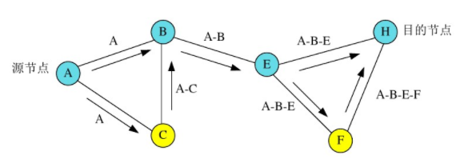
DSR (动态源路由)协议
DSR（Dynamic Source Routing）
路由发现的基本操作
（2）中间节点收到路由请求报文后，需要按照不同情况进行请求报文处理。
①中间节点收到来自同一个源节点，并且请求ID相同的路由请求报文，则直接将该报文丢弃。
67

Slide 68
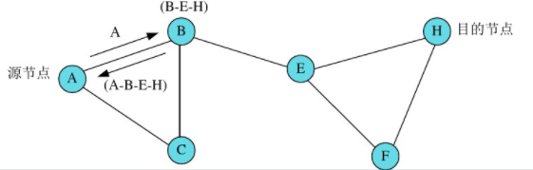
DSR (动态源路由)协议
DSR（Dynamic Source Routing）
路由发现的基本操作
（2）中间节点收到路由请求报文后，需要进行请求报文处理。
②中间节点收到路由请求报文中的路由记录已经包含本中间节点，则直接将该报文丢弃。
③中间节点的缓存中已经有到达目的节点的路由，则直接向源节点发送路由应答报文进行应答。
68

Slide 69
DSR (动态源路由)协议
DSR（Dynamic Source Routing）
路由发现的基本操作
（2）中间节点收到路由请求报文后，需要进行请求报文处理。
④若路由请求报文是未处理过的，中间节点则：
- 将自己的地址附在路由记录中；
- 将该路由请求报文作为本地广播分组发送给邻居节点。
69

Slide 70
DSR (动态源路由)协议
DSR（Dynamic Source Routing）
路由发现的基本操作
（3）如果接收节点就是目的节点，这时路由记录字段中记录的节点地址序列，就构成了从源节点到目的节点的路由信息，把此路由信息加入到路由应答报文中，并将此报文回送给源节点。
70

Slide 71
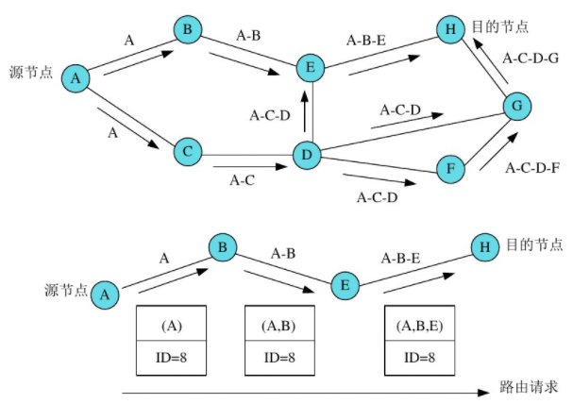
DSR (动态源路由)协议
DSR路由发现过程
71

Slide 72
DSR (动态源路由)协议特点
（1）仅在需要通信的节点间维护路由，减少了路由维护的代价；
（2）路由缓存可进一步减少路由发现的开销；
（3）路由缓存使得在一次路由发现的过程中会产生多个到达目标的路径；
（4）支持非对称传输信道模式。
72

Slide 73
AODV和DSR的区别
名称 | AODV | DSR
路由格式 | 路由表条目 | 路由存储器
算法基本类型 | 逐跳路由，节点仅仅记录下一跳节点信息 | 源路由算法，节点记录整个路由节点信息
路径支持 | 单一路径 | 多路径支持
单向路径支持 | 对称路径 | 非对称路径支持
73

Slide 74
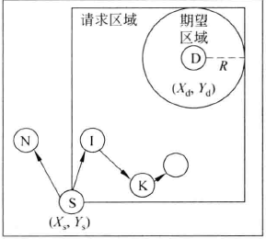

LAR (地理位置辅助路由)协议
LAR协议融合了地理位置和可选的按需源路由算法，利用节点位置信息限制路由发现区域，请求区域更小，减少路由请求信息数量。
LAR为增强洪泛路由，可用于DSR和AODV。思想如下：
（1）根据目标D坐标(X_{d}, Y_{d})、t₀时刻平均速度D(v)及先验知识，源节点S能计算t₁时刻期望区； （2）期望区是以(X_{d}, Y_{d})为中心、半径为R=v*(t₀-t₁)的圆，无移动性则期望区为(X_{d}, Y_{d})； （3）请求区使用了期望区信息，且请求区包含期望区中D和S的矩形区域； （4）S知道请求区角坐标，其被用来对矩形外节点进行洪泛限制，不会转发收到的源自S的路由请求报文。

Slide 75
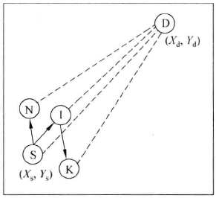
LAR (地理位置辅助路由)协议
该图中，位置信息已隐式包含于路由请求报文中。图中定义了变量DISTs，是(X_{d}, Y_{d})到(X_{s}, Y_{s})的距离。DISTs和(X_{d}, Y_{d})包含于报文中。路由过程中，中间节点I计算其到(X_{d}, Y_{d})的距离DISTi，如果DISTs<DISTi，则I丢弃报文，否则I就转发报文，同时用DISTi代替DISTs。

Slide 76
贪心周边无状态路由(GPSR)协议
哈佛大学的Brad Karp和H. T. Kung在大量的研究分析之后，提出了适合移动自组网的贪婪周边无状态路由协议 (Greedy Perimeter Stateless Routing)，缩写GPSR。
贪婪周边无状态路由协议主要包括转发数据包的两类方法:贪婪转发和周边转发。贪婪转发是该算法的核心部分。简单来说，贪婪转发方法就是寻找最接近目的位置的一跳邻节点，然后向此节点转发数据包的方法；周边转发方法是在贪婪转发模式的补充，解决在执行贪婪转发失败的区域进行数据分组转发的困境。

Slide 77
贪婪转发
局部最优选择
在贪婪周边无状态路由协议GPSR中，源节点在发起数据包发送的时候，在数据包上标识了目的节点的位置。在节点需要转发数据包，选择下一跳节点的时候，需作出局部最优的贪婪选择。具体而言，因为节点保存了所有一跳邻节点的位置，则在路由表中选择距离目的节点最近的邻节点作为局部最优选择，此邻节点成为转发数据包的下一跳节点。遵循寻找局部最优选择的这一方法，一直到数据包送抵目的位置。

Slide 78
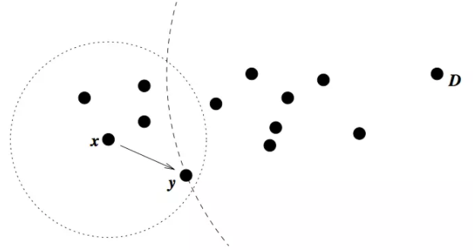
贪婪转发
如图所示，图中节点x需要转发目的节点为D的数据包，节点X为圆心的虚线圆圈则代表节点x的通信范围。因为节点y到节点D的距离，是在节点X的所有一跳邻节点中离节点D的距离最小的，所以在节点X向目的节点D转发数据包的贪婪转发过程中，节点Y成为下一跳路由的局部最优选择。节点y会作为节点x向目的节点D转发数据包的下一跳节点。这个过程随着数据包不断被转发下去会被一直持续，直到数据包到达节点D。
贪婪转发的最大优势是，只需要保存节点的一跳邻居的信息。网络状态（繁忙程度、到达率等等）由网络中的节点密度决定，而不是网络规模。

Slide 79
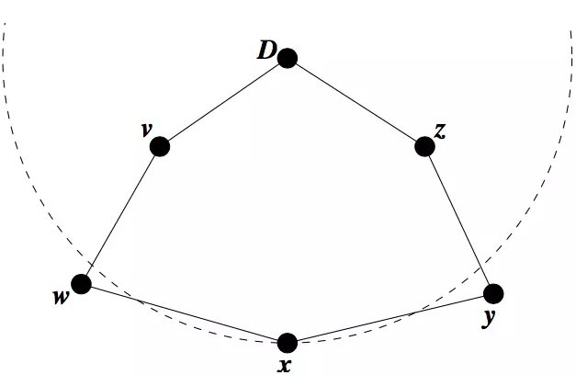
贪婪转发的问题
只使用一跳邻节点位置的贪婪转发，会带来一个天生的问题。如图所示：节点x离目的节点D的距离，比节点w和节点y距离目的节点D的距离都要更近。从路由节点X转发数据包到目的节点D，存在两条路径：X→y→z→D和X→w→v→D。可是由于贪婪转发的策略，节点x比所有其它一跳邻节点都接近目的节点D，x是转发数据包的局部最优节点。在贪婪转发里，节点x不会转发数据包给节点y或节点w。
这就是贪婪转发所面临的困境：存在一种网络拓扑结构，向目的节点数据包的过程中，需要选择距离目的节点非最近的节点作为下一跳路由。这种情况称作为路由空洞现象。
遇到路由空洞的时候，将由周边转发模式来处理这种情况。

Slide 80
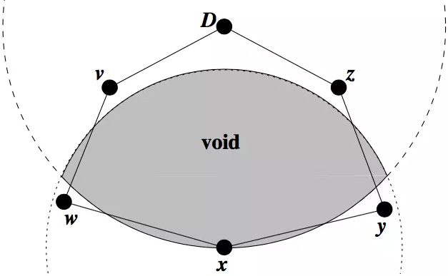
周边转发
如图所示，阴影区域是半径为xD的圆和节点x的圆形信号辐射范围的重叠面。在这个范围内找不到x的邻节点。即所有邻节点，都要比节点x离目的节点距离更远。这个区域被称为节点x的空洞区域(void)。x节点需要尝试寻求其它的转发路径，绕过空洞区域。
在GPSR协议中，当贪婪转发遇到路由空洞的时候，进入周边转发模式绕过路由空洞。在Brad Karp和H. T. Kung的方法中，周边转发模式有两个关键工具：右手定则和构造平面拓扑图。

Slide 81
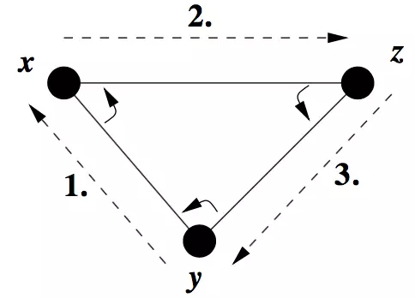
右手定则
右手定则如图一所示：当数据包从节点y到达节点x的时候，采用以节点x为轴心，将(x，y)按照顺时针旋转，到达的第一条边则是下一次转发所要经过的路径。如图所示，转发顺序应该是y→x→z→y。而为了绕过图二中出现的空洞区域，釆用x→w→v→D→z→y→x的顺序转发数据分组。这种由右手定则构成的路径，称为周边(perimeter)。
当转发数据包遇到路由空洞的时候，记录当时的状态（位置），使用右手定则来走出路由空洞。这需要一种无交叉启发式搜索算法，使右手定则在互相相交的图中，找到一个包含路由空洞的周边(perimeter)。这个启发式搜索有以下责任：1.简化拓扑图，使周边转发更快走出路由空洞; 2.不能造成网络分区， 如果出现网络分区，算法将不会找到跨越此分区的路由。所以引入构造平面图的这个工具。

Slide 82
无线网状网的简介
无线网状网(Wireless Mesh Network, WMN)是一种从移动Ad hoc网络中发展起来的新型网络技术，也是一种动态、自组织、自配置的多跳宽带无线网络。
相比于MANET，WMN利用位置相对固定的无线路由器，将多种网络进行互联，并接入高速骨干网。
WMN标准已被纳入到802.11s、802.16等标准中，被认为是无线城域网核心网的理想方式之一。
82

Slide 83
WSN与传统无线网络的区别
WSN集成监测、控制以及无线通信的网络系统。节点数目庞大、分布密集。由于环境影响和能量耗尽，节点更易故障。
通常情况下多数传感器节点固定不动，但环境干扰和节点故障易造成网络拓扑变化。
无线传感器节点的处理、存储、通信能力和电池能量等都十分有限。
传统无线网络首要目标是提供高质量服务和高效带宽利用，其次才考虑节能。而WSN首要目标是能源的高效利用，是其和传统网络的重要区别之一。
83

Slide 84
WSN的宏观系统架构
WSN包含传感器节点(Sensor Node)、汇聚节点(Sink Node)和管理节点(Manager Node)
84

Slide 85
WSN的网络结构
由基站和大量节点组成。如野外林区布置大量节点，传感器感知林区各种信息，微处理器初步处理原始数据，无线收发模块将数据发给相邻节点。数据经由网络节点逐级转发，最终发给基站，再传给主机，从而实现监控整个林区。
节点往往任意部署：飞行器播撒、人工埋置和火箭弹射等方式完成。节点以自组织成网。
WSN的结构分为平面结构和分级结构。
中小网络采用平面结构，较大网络采用分级结构。
85

Slide 86
平面结构
平面结构比较简单，所有节点的地
位平等，又称为对等式结构。源-目
之间一般存在多条路由，网络负荷
由这些路径共同承担，一般不存在
路径瓶颈，网络健壮性较好。
WSN的平面结构示意图
86

Slide 87
分级机构
WSN分级结构示意图
分级结构中，一个WSN被划分为多个簇，每个簇由一个簇头和多个簇成员组成。簇
头间可以形成高一级的网络，簇头负责簇间数据转发，簇成员负责数据采集。这样
就可以减少路由信息的开销，具有良好的扩展性。
簇头可以预先指定，也可以由节点使用分簇算法随时选举产生，这样的方式使得分级
结构具有很强的抗破坏性。
87

Slide 88
DD路由协议的三步过程
事件
事件
事件
源
源
源
兴趣
梯度
Sink
Sink
Sink
(a)查询扩散
(b)梯度建立
(c)路径加强

Slide 89
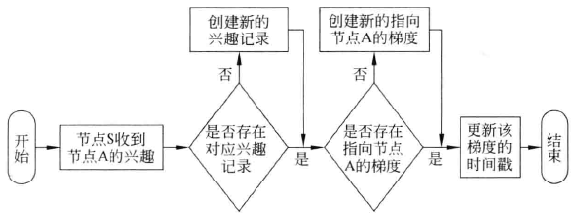
节点对“兴趣”处理流程
节点S收到节点A兴趣的处理流程图

Slide 90
DD中间节点对于数据处理过程
中间节点对于数据处理过程如下： ①中间节点收到其他节点转发的数据后，首先查询“兴趣列表”的表项，如果没有匹配的“兴趣表项”就丢弃数据。 ②如果存在相应的“兴趣表项”，则检查与这个兴趣对应的数据缓冲区。数据缓冲区用来保存最近转发的数据。
如果在数据缓冲区中有与接收到的数据匹配的副本，说明已经转发过这个数据，为避免出现重复传输的现象需丢弃这个数据；否则检查该兴趣表项中的邻居节点信息。 ③如果设置的邻居节点数据发送速率大于或者等于接收的数据速率，则全部转发接收的数据。 如果记录的邻居节点数据发送速率小于接收的数据速率，则按照比例转发。对于转发的数据，数据缓存区保留一个副本并记录转发时间。
90

Slide 91
路径加强（数据传送）
DD路由协议机制通过正向加强机制来建立优化路径，并根据网络拓扑的变化修改数据转发的梯度关系。兴趣扩散阶段是为了建立源节点到目的节点的数据传输路径，并且数据源节点以较低的速率采集和发送数据，称这个阶段建立的梯度为探测梯度。汇聚节点在收到从源节点发来的数据后，启动建立到源节点的加强路径，后续数据将沿着加强路径以较高的数据速率进行传输。加强后的梯度称为数据梯度。
91

Slide 92
路径加强（数据传送）
假设将数据传输延时作为强化路径的选择标准，汇聚节点选择最先传送过来新数据的邻居节点作为强化路径的下一跳节点，并向该邻居节点发送路径加强消息，该消息中包含新设定的较高的发送速率值。收到路径加强消息的邻居节点，通过分析，确定该消息描述的是一个已有的兴趣，只是增加了发送速率，则断定这是一条路径强化消息，从而更新相应路由表中的数据发送速率。按照同样的规则选择强化路径的下一跳邻居节点。当建立了到源节点的强化路径后，后续数据将沿着强化路径以较高的数据速率进行传输。
92

Slide 93
DD算法数据融合
在DD算法中采用了数据融合的方法，数据融合包括梯度建立阶段兴趣消息的融合和数据发送阶段的数据融合，这两种融合方法都需要缓存数据。
DD中的兴趣融合基于事件的命名方式，类型相同、检测区域完全覆盖的“兴趣”在某些情况下可以融合为一个“兴趣”；DD中数据融合采用的是一种副本的方法，即记录转发过的数据，收到重复的数据不予转发。
DD中采用的这些数据融合方法，实现起来简单，与路由技术结合能够有效地减少网络中的数据量，节省节点能量，提高利用率。

Slide 94
S-MAC虚拟簇机制
调度方式相同的节点组成虚拟簇，融合有两种调度方式的节点位于簇与簇的交界处，是簇的边界节点，边界节点记录两个或者多个调度。在部署区域广阔的传感器网络中，能够形成众多不同的虚拟簇，可使得SMAC协议具有良好的扩展性。为了适应新加入的节点，每个节点都要定期广播自己的调度，使新节点可以与已经存在的相邻节点保持同步。如果一个节点同时收到两种不同的调度，即处于两个不同调度区域重合部分的节点，那么这个节点可以选择先收到其中的一个调度，并记录另一个调度信息。SMAC协议虚拟簇如图所示。
具有调度1
具有调度1,2
具有调度2
94

Slide 95
S-MAC消息传递机制
在发送比较长的消息时，由于几个比特错误造成重传，则会造成较大的延时和能量损耗。但如果简单地将长包分段，又会由于RTS/CTS的使用形成过多的控制开销，SMAC提出了“消息传递”机制：将长的信息分成若干个DATA，每段DATA都有一个ACK，并将它们一次传递，但是只使用一个RTS/CTS控制。在该机制中，节点为整个传输预留信道，当一个分段没有收到ACK响应时，节点便自动将信道预留向后延长一个分段传输时间，并重传该分段，整个传输过程中的DATA和ACK都带有通信剩余时间信息，邻居节点可以根据此时间信息避免串扰。
95

Slide 96
无线个域网
个域网(Personal Area Network，PAN)，是一种范围较小的计算机网络，计算机设备之间的通信，还包括电话和个人设备等。
PAN的通信范围往往仅几米，也可用于连接多个网络。
PAN被看作是最后一米的解决方案。
无线个域网(Wireless PAN，WPAN)是一种采用无线连接的个域网。
WPAN通过无线介质代替传统有线电缆，实现个人信息终端的互联，组建个人信息网络。
96

Slide 97
WPAN的分类
通常将WPAN按传输速率分为低速、高速和超高速三类，如下图所示
通信速率：0.25Mbps
通信距离：10m IEEE802.15.4
工作频率：2.4GHz
低速WPAN
通信速率：55Mbps
通信距离：10m IEEE802.15.3
工作频率：2.4GHz
WPAN
高速WPAN
通信速率：110/200/480Mbps
通信距离：10m、4m和4m以下 IEEE802.15.3a
工作频率：3.1GHz~10.6GHz
超高速WPAN
97

Slide 98
UWB技术的定义及特点
FCC定义UWB带宽大于500MHz，或相对带宽(带宽与中心频率之比)大于0.20。传统通信系统的相对带宽一般小于0.01，WCDMA系统的相对带宽约0.02，而UWB的相对带宽为0.2或0.25。
UWB在3.1~10.6GHz频段内以极低功率工作，较低带内带外发射功率限制确保其不会干扰授权频段及其它重要无线设备。
传统通信技术把信号从基带调制到载波，而UWB则通过具有很陡上升和下降沿的冲击脉冲直接调制数据，从而具有GHz量级的带宽。开辟了一个具有极高空间容量的新无线信道。在发射距离较近情况下，信号传播损耗较小，可以通过增加信号带宽来提高系统容量。

Slide 99
簇树路由
簇树路由机制是根据网络地址和节点之间的父子关系来实现路由的，如果目的地址设备不是该路由器的子孙，则直接将数据帧转发给该路由器的父节点，其父节点按照同样的步骤进行路由。

Slide 100
AODVjr与AODV比较
对AODV协议进行了简化。AODVjr协议仅保留了AODV协议按需路由的动态特性，而将HELLO消息、路由错误信息、问询序列号等措施统统省略，对AODV协议进行了最大程度的简化。
受益于这样的简化，AODVjr在能耗方面大大优于AODV协议。因此，AODVjr协议被广泛的应用于各种无线传感器网络。
100

Slide 101
比较1. 路由选择的标准不同
路由成本为路由发现和维护管理提供了一种度量的方法，是用来比较路由好坏的基础。
AODV算法采用基于最少跳数的最短路径算法作为路由选择依据（传统的距离矢量路由机制），而AODVjr则采用信道质量最优的路径算法作为路由选择的依据。
101

Slide 102
（1）跳数最少并不意味着路径最优
由于源节点和目的节点之间的距离一定，在相同传输介质条件下，距离相差越远，信号强度就越低，传输效果也就越差，在这种情况下，通过中间节点的转发往往比直接发送效果好，而转发的跳数并不是最少的。
（2）跳数最少并不意味链路中节点最“空闲”
当跳数最少的路径上某个或某些节点已经严重过载时，如果继续选择使用该路径进行路由，则可能会导致大量数据包的丢失和传输时延的急剧增加，从而引起网络性能的降低。

Slide 103
比较2. 路由发现过程简化
在AODVjr算法中，只允许目的节点回复RREP，即使中间节点有到目的节点的路由时，也不回复RREP，从而减少了控制开销。
103

Slide 104
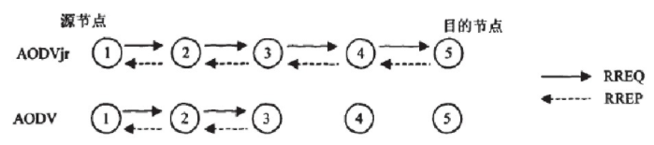
路由发现过程简化
下图是两种算法路由发现过程比较图。源节点1和目的节点5进行通信，假如中间节点3有节点5的路由信息，对于AODV来说，节点3将直接回复RREP，但是对于AODVjr来说，只有目的节点才能回复RREP，从而简化了路由发现的过程，减少了控制开销。
AODVjr和AODV算法的路由发现比较
104

